Slide 1

BPR BinnenvaartPolitieRegelement
Notes:
Alle regels op water
De basis is heel erg simpel allen

Slide 2
Wat gaan we doen vandaag
Uitleg over de basisregels
Oefenen met voorbeelden
Opsplitsen

Slide 3
Welke regels kennen jullie?

Slide 4
De voorrangsregels op een rijtje
3. Boottype
4. Boeg (Bakboord voor Stuurboord)
5. Loef voor Lij

Slide 5
Type boten
Kleine schepen
Door spierkracht Voortbewogen schip
Grootschip
Zeilschip
Motorschip
- Meer dan 20m lang - Beroepsvaart

Slide 6

3.
?
2.
1.

Slide 7
Bakboord voor Stuurboord
Links Bakboord
Rechts StuuRboord

Slide 8
a.
3.
Bakboord
Vissersboot
b.
1.
2.
Stuurboord

Slide 9
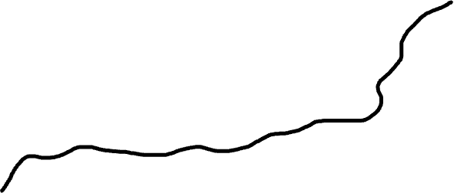
Loef wijkt voor lij
Moet wijken
Heeft voorrang

Slide 11
De voorrangsregels op een rijtje
3. Boottype
4. Boeg (Bakboord voor Stuurboord)
5. Loef voor Lij
Oploper wijkt
2. Stuurboordwal
3. Boottype
4. Boeg (Bakboord voor Stuurboord)
5. Loef voor Lij

Slide 12

Stuurboordswal
Bakboord
Stuurboord

Slide 13
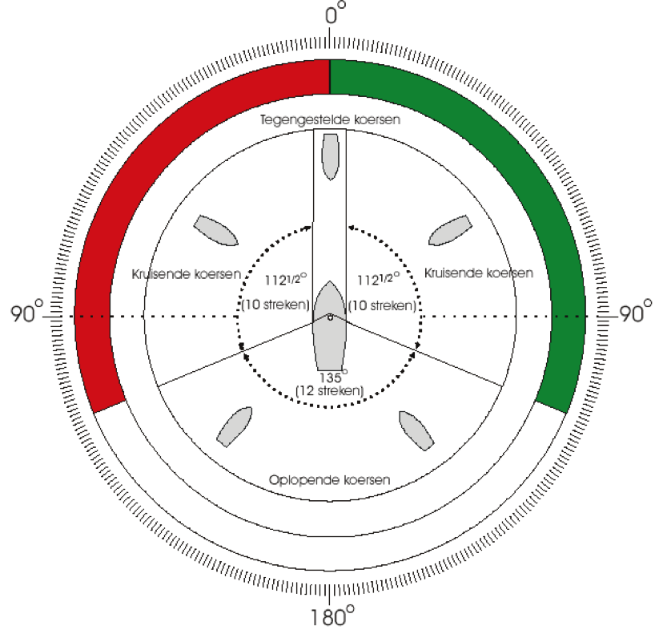
Oploper wijkt

Slide 14


Oploper wijkt
De roeiboot wil inhalen
Hoeft NIET uit te wijken,
Moet wel medewerking geven

Slide 15
Goed zeemansschap
Wijk af van de regels als je gevaren kan voorkomen
Alles om aanvaring te voorkomen!
Doe geen manoevres als daar geen ruimte voor is

Slide 16
Bedankt voor jullie aandacht
We gaan zo verder!

Slide 17
Engtes
1. Boten die een attentiesein geven
2. Stroomafvarende schepen
3. Groot voor klein
4. Wachten als opkruiser
5. Zeil -> Spier -> Motor
6. Bakboord
7. Boot aan kant van engte wacht

Slide 18



2. Stroom-afvarende schepen hebben voorrang

Slide 19


4. Wacht als opkruiser

Slide 20
Engtes
1. Boten die een attentiesein geven
2. Stroomafvarende schepen
3. Groot voor klein
4. Wachten als opkruiser
5. Zeil -> Spier -> Motor
6. Bakboord
7. Boot aan kant van engte wacht

